Slide 1
Uzak Doğu Mutfağı
Kuzey Kore

Slide 2
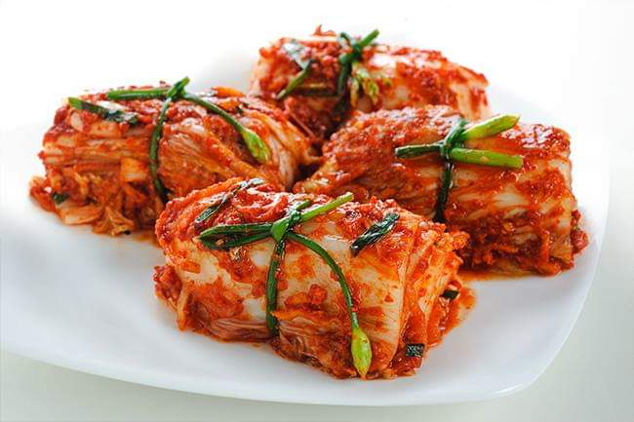
Kore Mutfağında kahvaltı kültürü yokturdur, ana yemeklerinde ne yenirse kahvaltıda da aynı yemekler yenir. Ekmek yerine pilav yenir kahvaltıda ise çorba, pilav,tavuk yenir. Sofra kültüründe yemekler ayrı ayrı değil hepsi aynı anda sofraya konur. Kore Mutfağı vitaminli ve enerji veren yemek kültürünü benimser. Mutfakta soya sosu, kızarmış biber, susam yağı sık kulanılır. Yemeklerde en çok kızartma ve kavurma pişirme yöntemleri kullanılır. Milli yemekleri Kim Chi dir. En önemli içeceği Ginseng çayıdır. Bal, çam fıstığı, hurma ile hazırlanır.

Slide 3
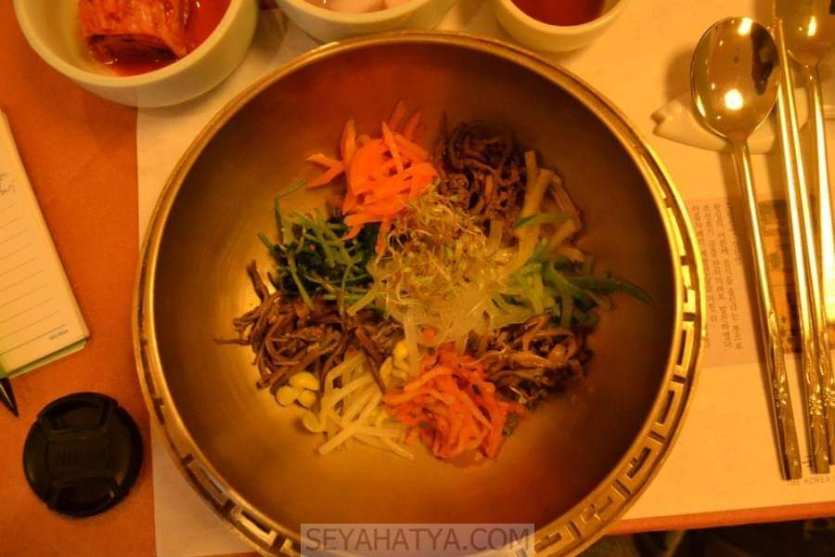
Bibimbap:bap(pişmiş pirinç) bibim(karıştırılmış demektir).yani alınan ürünler burda pirinçle birlikte karıştırılarak yeniyor. Genelde sebzeyle yada soslarla birlikte karıştırılıp yenmekte.

Slide 4
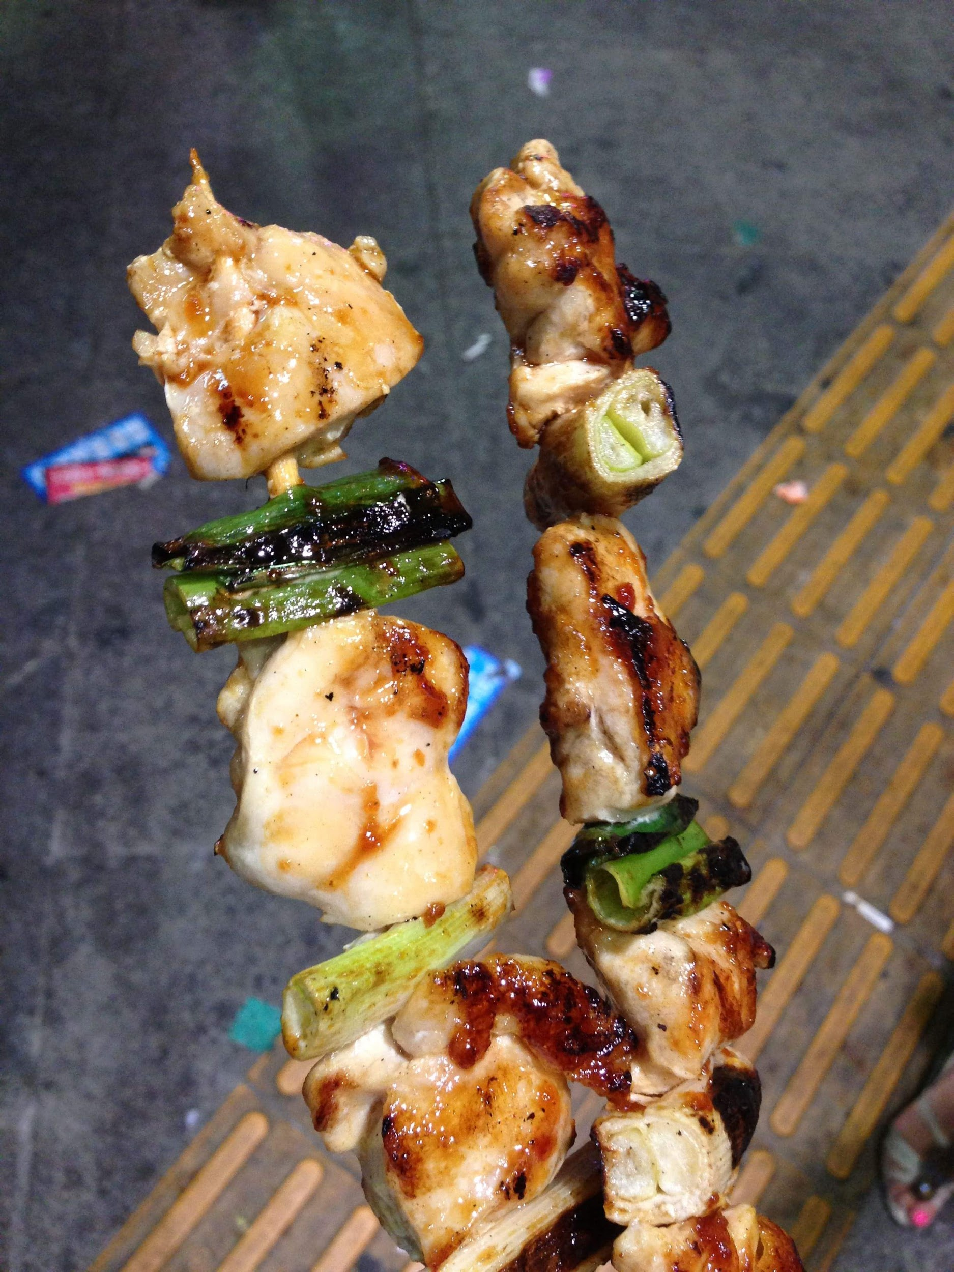
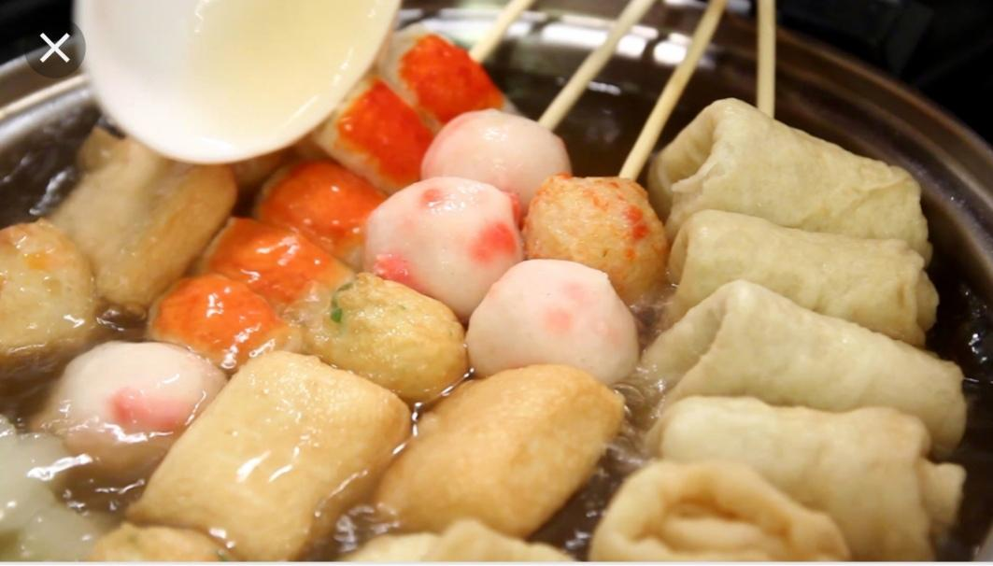
Dak Kkochi: sokakta satılan yiyecekler arasında en çok türklerin tercih ettiği tavuk şiştir.
Eomuk:fishcake yani balıklı hamur işi benzeri bir kızartmadır.
Kimchi:lahana turşusu ve birçok çeşidi bulunuyor.

Slide 5
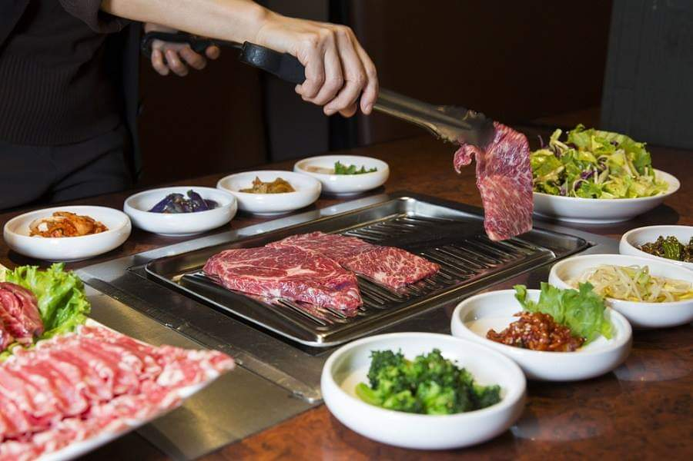
İlk olarak Korean barbecue dedikleri kendin pişir kendin ye tarzı ızgara restoranları mevcuttur.

Slide 6
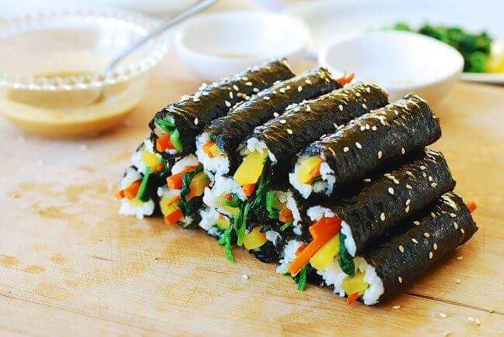
Mayak Gimbap: kurutulmuş deniz yosununun içine pirinç koyularak koreye özgü bir tür dolma dır. Giwangjang markette yenilmesi gerekiyormuş bu oranın özel bir lezzeti ve kendileri çıkarttığı için.

Slide 7
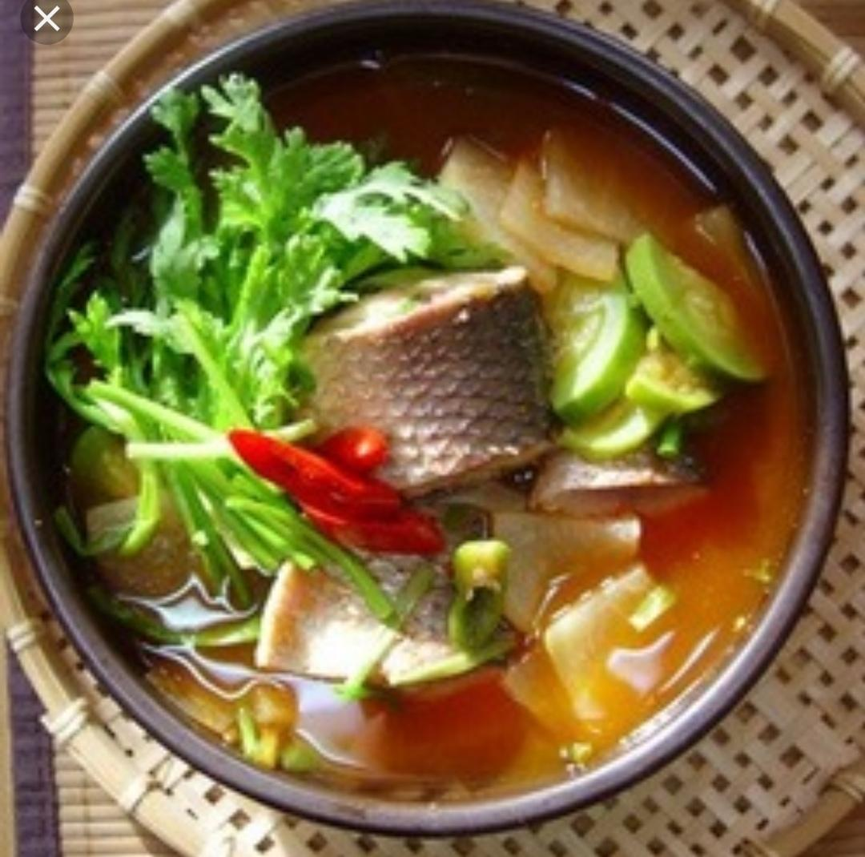
Süngeoguk: zencefil,karabiber, sarımsak,yeşil soğan, balık içeren şeffaf bir çorbaları vardır en çok bu tüketilir.

Slide 8
Uzak Doğu Mutfağı
Avustralya

Slide 9
Avustralyalılar günde 3 öğün yemek yemek eğilimindedirler:
Sabah kahvaltısı: Hafif ve soğuk(tahıl, kızarmış ekmek, kahve) veya ağır ve sıcak(domuz pastırması, yumurta, sosis, kızarmış domates) yemeklerden oluşur.
Öğlen yemeği: Öğlen 12 civarında yenen genellikle sandviç ya da salata gibi hafif bir yemektir. Bununla birlikte,şu an geniş bir seçenek yelpazesiyle Avustralyalılar Öğle yemeğinde köri, makarna, suşi ya da pizza gibi yemekler de tüketmeye başlamışlardır.
Akşam yemeği: Günün ana yemeği kısmıdır. Daha çok özenilir ve akşamları yenir.

Slide 10
Avustralya, dünyanın hemen her yerinden göç almış bir ülke olduğu için de oldukça zengin bir mutfağa sahiptir. Zengin yemek kültürü Asya mutfaklarından Akdeniz mutfağına kadar uzanır. Avustralyalıların en büyük keyiflerinden biri barbekü yapmaktır. Melbourne sokaklarında hazır kurulmuş barbekü alanları göreceksiniz. Et tüketme konusunda dünyaca üne sahiptir bu da hayvancılığın çok gelişmiş olmasına bağlıdır.

Slide 11
Avustralya mutfağı sadece etten ibaret değildir. Yıl boyunca ılıman iklime sahip olan bu ülkede meyve ve sebzeler her daim taze kalmaktadır. Bunun yanında ülkede çok gelişmiş bir balık kültürü vardır. Avustralya da 600 çeşit yenen balık türü vardır. Balık restoranlarını Melbourne’ün her köşesinde görmeniz mümkün. Ayrıca büyük fish marketler de Avustralya nın tüm eyaletlerinde çok yaygındır. Şehirde az da olsa aborjin geleneksel mutfağı ürünleri servis eden restoranları bulmak mümkündür. Aborjinlerin yemeklerine Avustralya da genel olarak “bush tucker” ismi verilmektedir. Meyvelerden quandong, kutjera, muntries, riberry, fındıkgillerden bunya ve macadamia, bitkilerden akasya tohumu, et çeşitlerinde ise kanguru, timsah, emu ve kertenkele eti popüler tucker’lardan satılmaktadır.

Slide 12
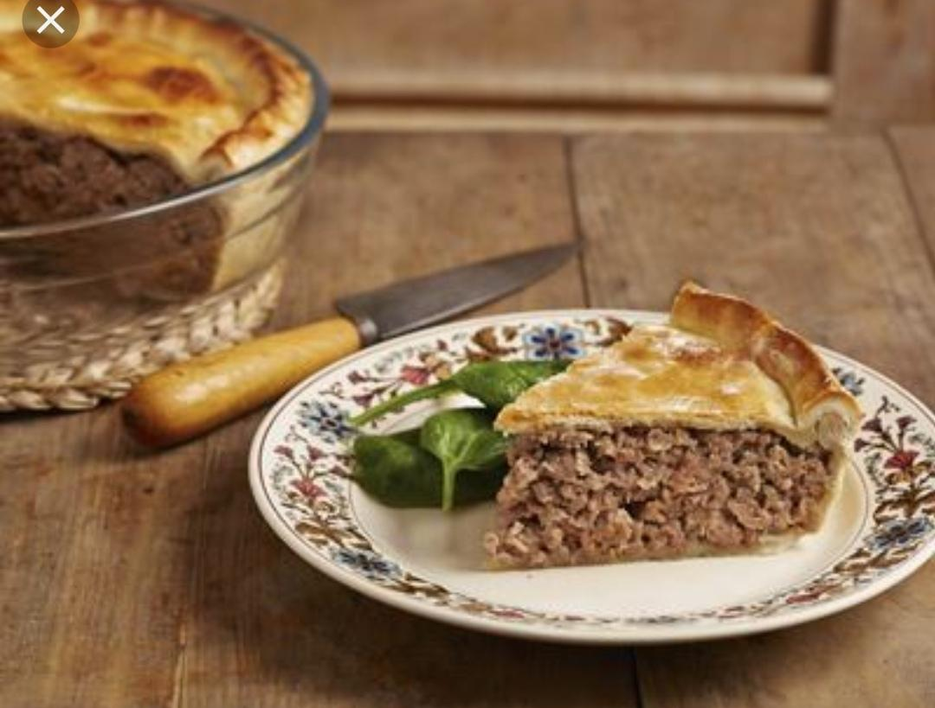
Meat pie: Avustralya’nın milli lezzeti olan tart bildiğiniz tartlardan çok farklıdır. Adından da anlaşılacağı gibi içinde et bulunur. Küçük küçük doğranmış etler ve soğan konularak üzeri kapatılan ve pişirilen tart şeklindedir.

Slide 13
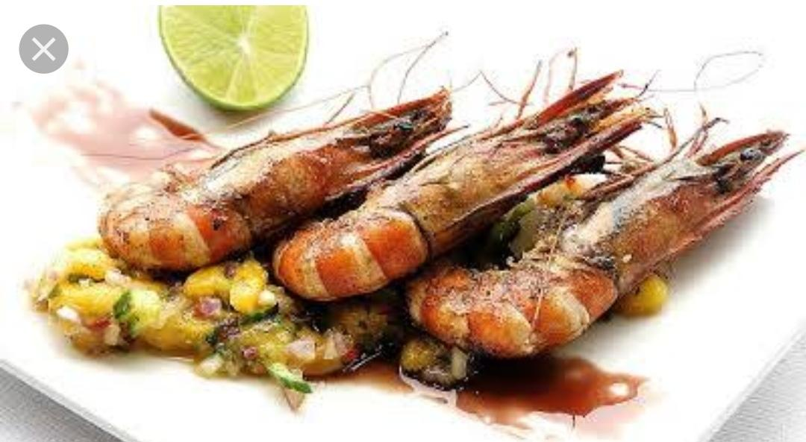
Pancettalı barbekü karides: pancetta( bir tür İtalyan salamı) ile sarılan karidesler avokado parçalarıyla barbeküde pişirilir.

Slide 14
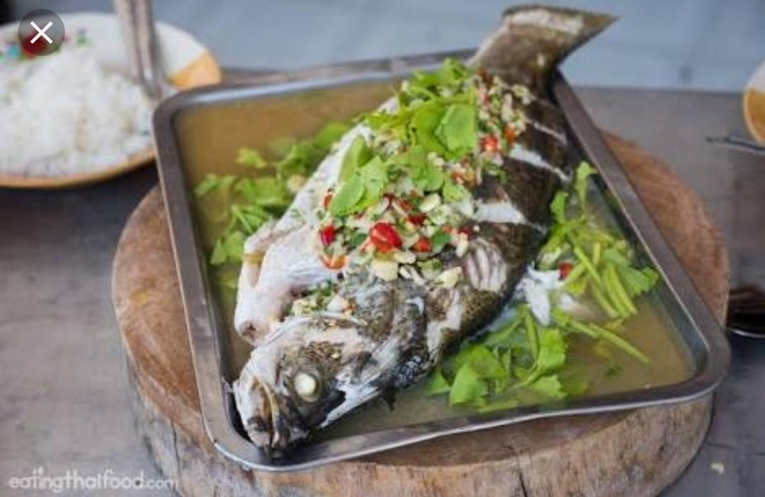
Barramundi: kırmızı chili biberi, soya sosu ve zencefil ile harmanlanan ardından fırında pişirilen Avustralya ya özel bir tür sazan balığıdır.

Slide 15
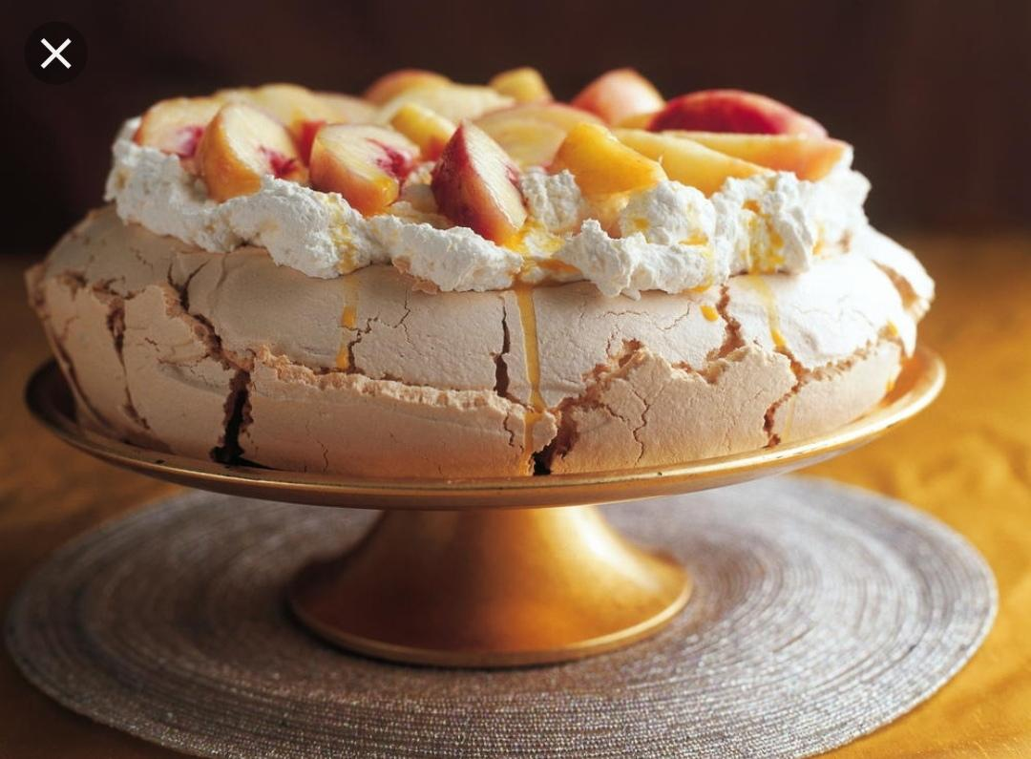
Pavlova: Dışı çıtır çıtır, içi ise oldukça yumuşak olan bir tatlıdır. Üzeri meyvelerle süslenerek servis edilir. Adını ünlü rus balerin Anna pavlova dan alır.

Slide 16
Uzak Doğu Mutfağı
Singapur

Slide 17
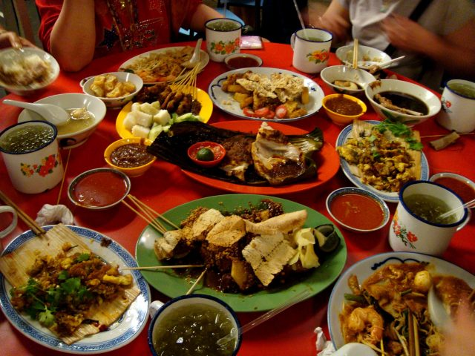
Singapur mutfağı, Çin Malay (Malezya yerlileri), Endonezya ve Hindistan mutfağının karışımından oluşmaktadır. Singapur’un çok küçük bir ülke olması bununla birlikte nüfus yoğunluğunun fazlalığı nedeniyle gıda ürünlerinin tamamına yakını ithal edilmektedir. Fakat bazı yerel çiftçiler yapraklı sebze, meyve ve balık ürünlerini kendileri üreterek elde etmektedirler. Singapur’un %70’ini Çinlilerin oluşturması nedeniyle, Singapur mutfağının oluşumunda Çin mutfağının çok büyük bir etkisi bulunmaktadır. Bu nedenle Çin mutfağının temel ham maddesi olan pirinç ve erişte Singapur mutfağının da en önemli hammaddeleri olarak kabul edilmektedir.

Slide 18
Singapurlular, yemeklerini restoranlar yerine seyyar merkezlerde veya yemek alanlarında yemeyi tercih ederler.
Yemeklerinin en büyük özelliği çabuk pişirilmesidir. Bütün yemekler çok yüksek ateşte ve özel tavalarda hazırlanır. En zor pişen yemeklerin pişme süresi bile iki dakikayı aşmamaktadır.
Singapur mutfağında, çok çeşitli bitki ve baharatlar kullanılır. Baharatlar ile acı, tatlı ve ekşi soslar hazırlanıyor. Singapur yemekleri çok hafif ve vitamin değeri yüksek, yemekler çok az pişirildiği için vitamin değerleri de kaybolmamaktadır.
Singapur mutfağında her çeşit sebze ve meyve kullanılır. Ayrıca tatlılara da büyük önem verilir bu mutfakta mango, su kestanesi gibi meyvelerle hazırlanmış hafif tatlılardır.
Singapur mutfağında ekmek kullanılmamakta, onun yerine pirinç yenilmektedir.
Singapur‘da yemek, Çin ve Malay geleneklerinin bir karışımı şeklindedir ve Nonya olarak bilinir.

Slide 19
Singapur’un En Önemli Yemekleri
Laksa: Hindistan cevizli ve erişteli çorba en çok bilinen Nonya yemeğidir.
Otak :ise balığın Hindistan cevizi sütü ve biberle ezilerek, muz yapraklarına sarılması ve ızgara ateşiyle pişirilen ulusal bir yemektir.
Hokkien Mee: Karidesle birlikte kızartılan noodle yemeği
Satay: Tatlı-ekşi yer fıstığı sosuyla servis edilen ve şişe dizilerek ızgarada pişirilen et yemeği
Roti Prata: Yumurta, un, su ve yağ ile yapılan ve köri sosu, şeker ya da süt ile servis edilen pancake
Bulgogi: Susam sosuyla tatlandırılan marine edilmiş biftek
Thosay:Et, meyve ya da sebze ile doldurulmuş mercimek veya pirinç unu kek
Chicken TikkA: ızgarada pişmiş kemiksiz tavuk
Biryami: Basmati pirinci ile yapılan pilav
Naan: sacda pişen ekmek de sevilen lezzetler arasındadır.
Durian meyvesi : dışı ineli kabuklu kokusu olmasına rağmen içi çok lezzetlidir.
Cream puff: Hamur toplarının içerisine bolca krema koyularak yapılıyor.

Slide 20
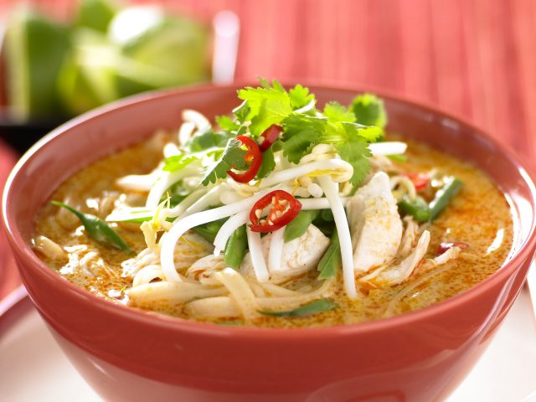
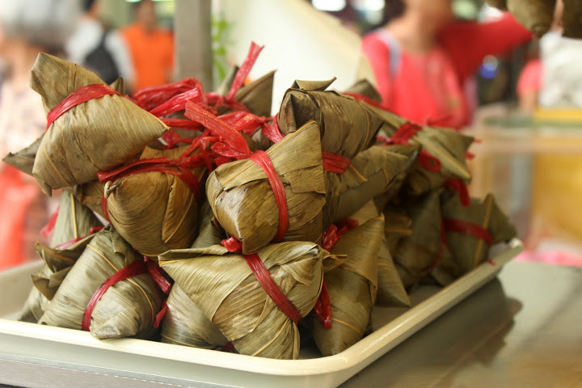
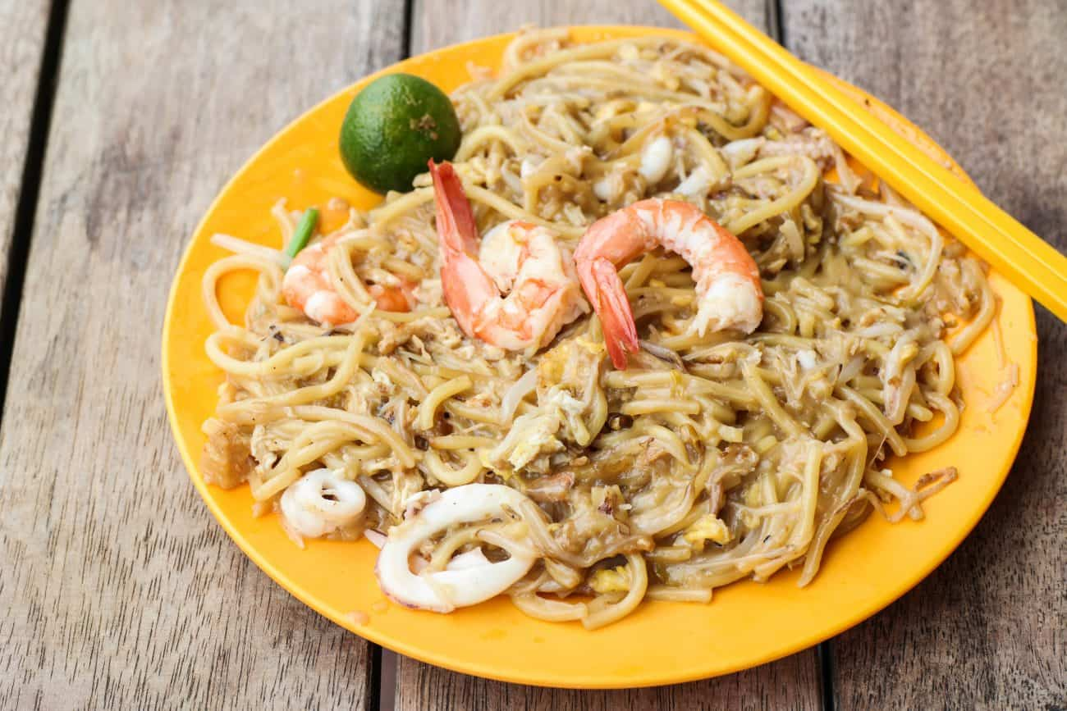
Hokkien mee
Laksa
Otak

Slide 21
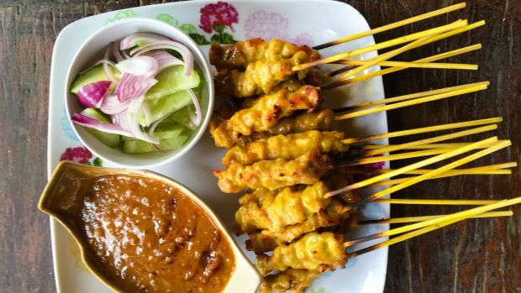
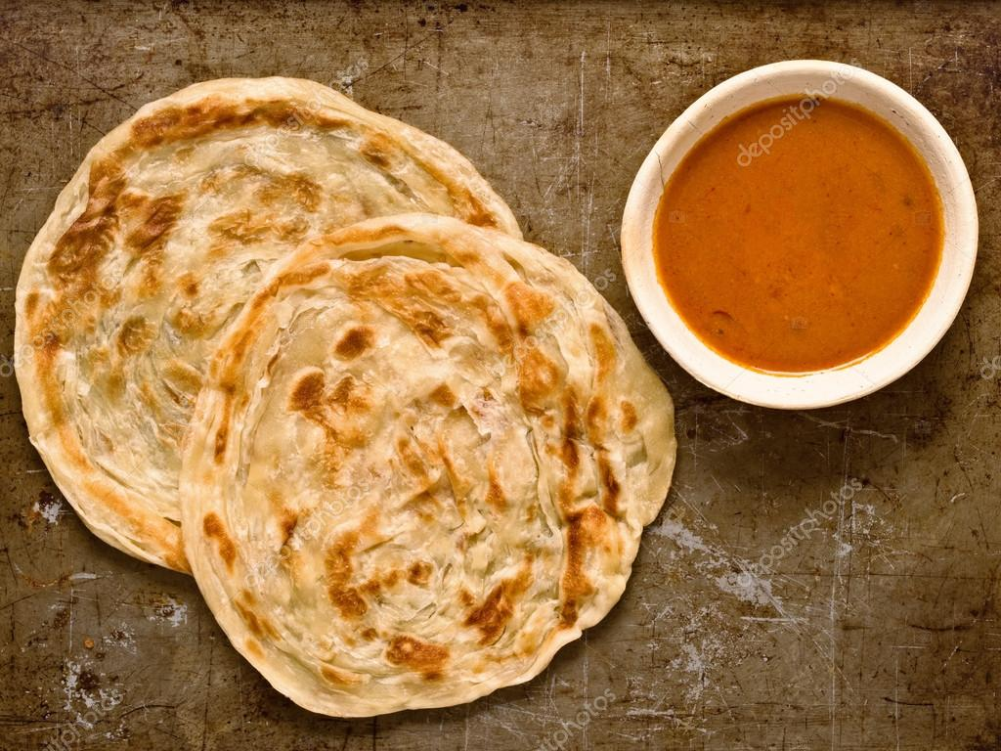
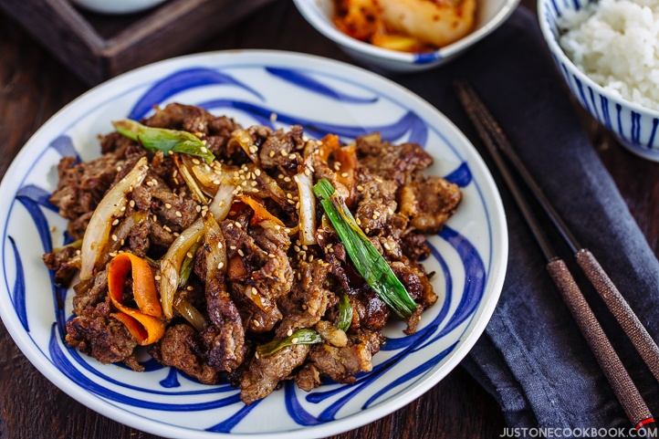
Satay
Roti prata
Bulgogi

Slide 22
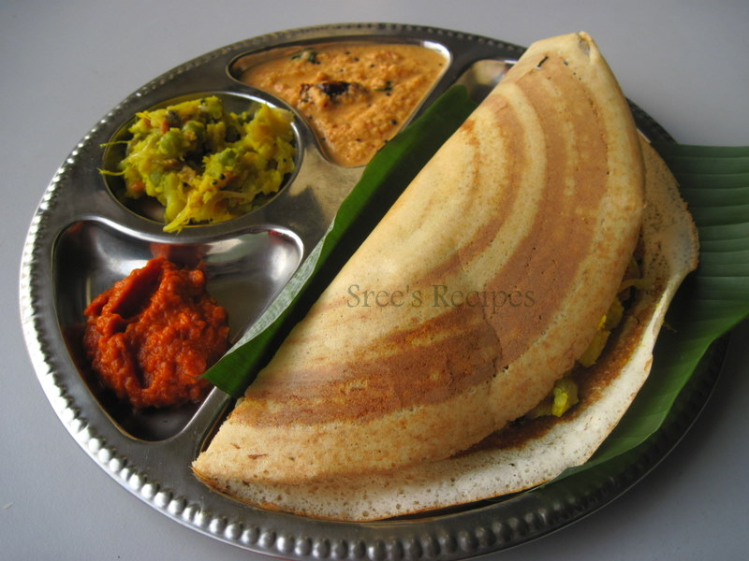
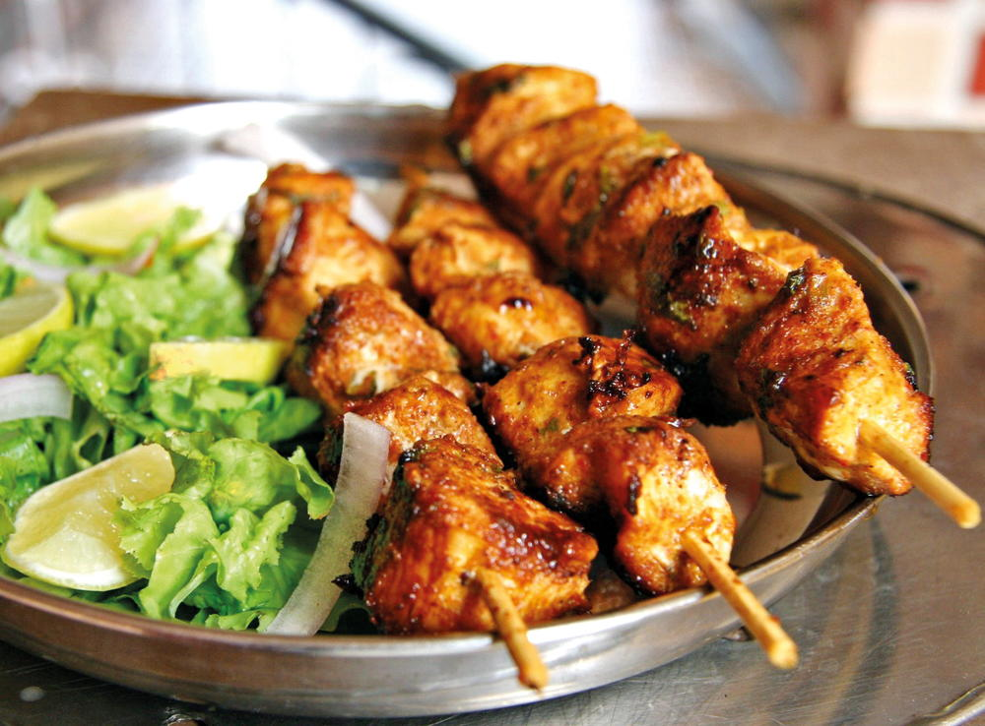
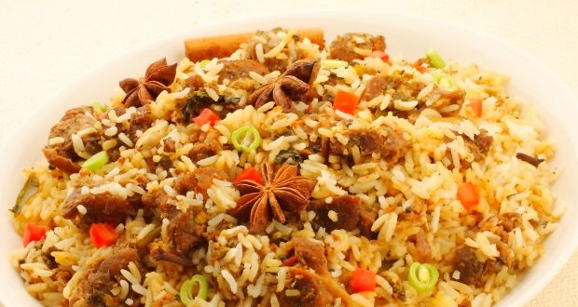
Thosay
. Chicken tikka
Biryami

Slide 23
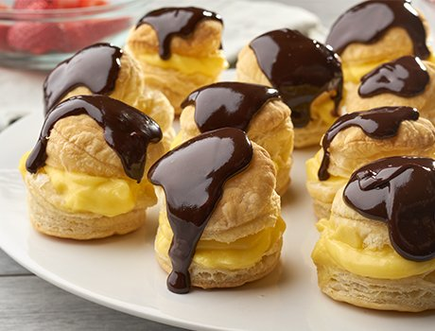
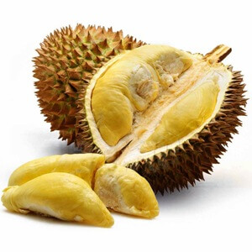
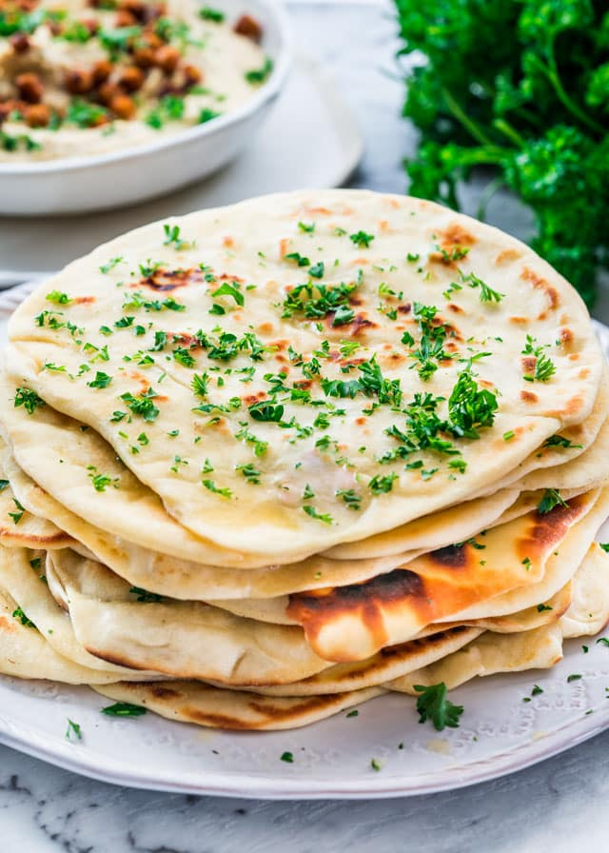
Naan
Cream puff
Durian meyvesi

Slide 24
Uzak Doğu Mutfağı Myanmar

Slide 25
Myanmar farklı coğrafi özellikleri, uygun mevsim koşulları,doğal verimli toprak ve su kaynakları ile donatılmış olduğundan, 1 yıl boyunca çok çeşitli yemeklik çeşitliliği mevcut.. Myanmar insanların kendi ana gıda olarak pirinç yaklaşık% 75 içermektedir.
Pirinç et veya balık, çorba, salata ve hepsi kendi şekillerde pişirilmiş sebze ile servis edilir ve bazı Çeşniler ile tatlandırılmış. Yemek sırasında, tüm yemekler yemek masası üzerinde ortaya koyuluyor ve kendi seçimlerini yapıyorlar .
Yemekler çeşitli şekillerde hazırlanmasına rağmen, en yaygın yöntem dövülerek soğan, sarımsak, zencefil, zerdeçal, biber ve baharatlarla yağda et ya da balıkla beraber pişirilmesi. en popüler çeşni biber tozu ile servis edilen balık veya karides.
Çeşitli ve tat bakımından zengin olan çoğu geleneksel atıştırmalıklar Pirinç veya yapışkan pirinç ile yapılıyor. kahvaltı veya özel günlerde Mohinga Myanmar’ın en ozel yemeğidir.
Myanmar insanları genellikle çorba içmeyi seviyor. İyi baharatlı çorbalar sadece yemek sürecini kolaylaştırmak icin değil, aynı zamanda iştah açıcı olarak içiliyor. Bazen çorba yoksa masada 1 fincan yeşil çay ikram ediliyor. Mideyi rahatlatsın diye.

Slide 26
Myanmar’ın geleneksel Salataları batıdan farklıdır. Myanmarda salata, çiğ, haşlanmış veya konserve sebze, pişmiş et ya da balık, soğan dilimleri, demirhindi suyu, biber tozu, balık sosu, pişmiş yağda kızartılmış rendelenmiş sarımsak bir kombinasyonudur.
Myanmar’ın diğer ünlü yemeği Ohnnoh Khauk Swe veya makarnalı tavuk suyu ile tatlandırılmış Hindistan cevizi çorbası. Kyarsan Chet veya baharatlı makarna tavuk suyu çorbasıda başka bir favori çorbası . Diğer popüler olanlar ise Khauk Swe Thoke veya makarna salatası, Ah Kyaw veya çeşitli kızartmalar.
Myanmar’ın insanları evde normal yemek sırasında tatlı yapmıyor, ama bir misafir yada hayır ziyafeti verirken tatlı yapmak gelenek burda.
Geleneksel Sunumda minik porsiyonlar, mezeler veya şarap çeşitleri vardır. Myanmar yemek kültüründe ana çeşit pirinç, farklı baharatlarla et, tavuk, ördek balık yemekleri, çorba yeşil yada haşlanmış sebze içeriyor.

Slide 27
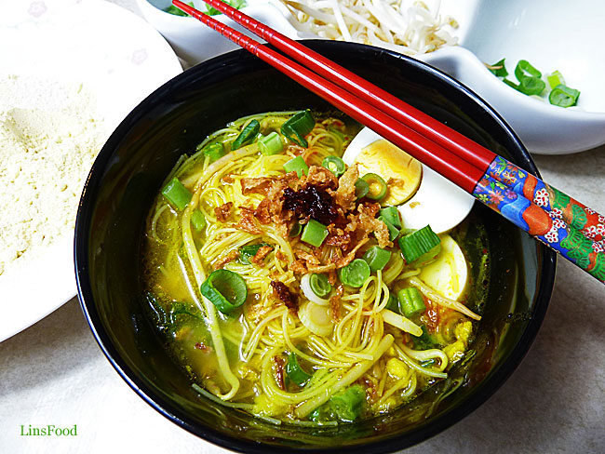
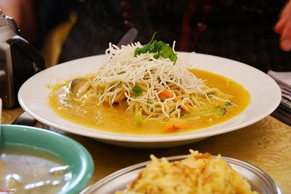
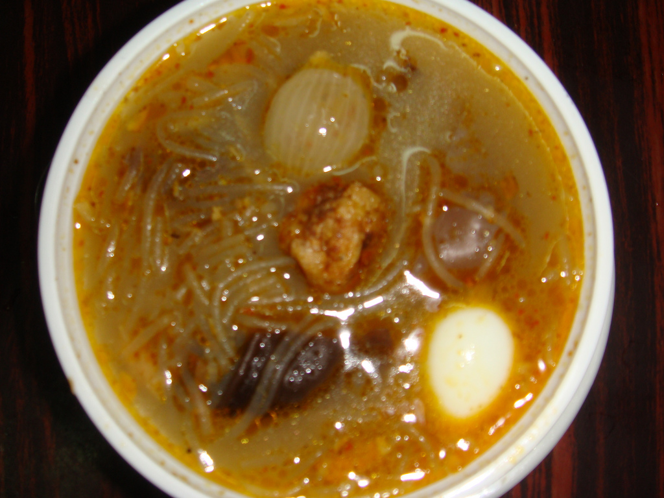
Mohinga
Ohnnoh Khauk Swe
Kyarsan Chet

Slide 28
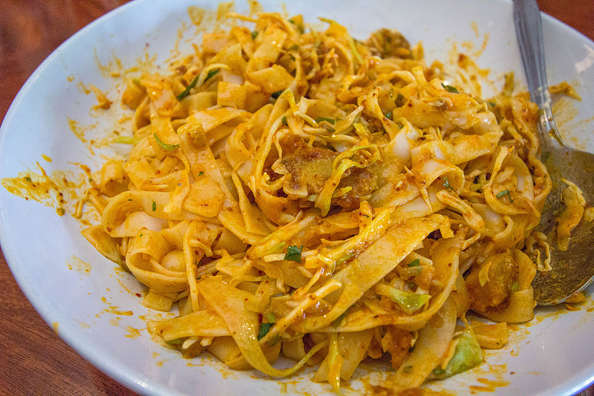
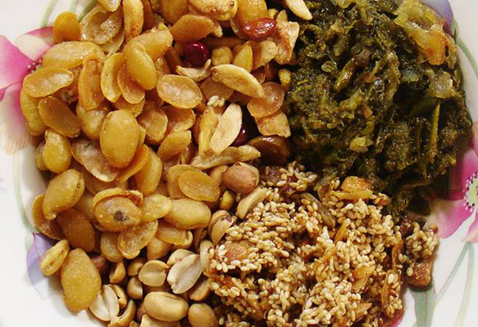
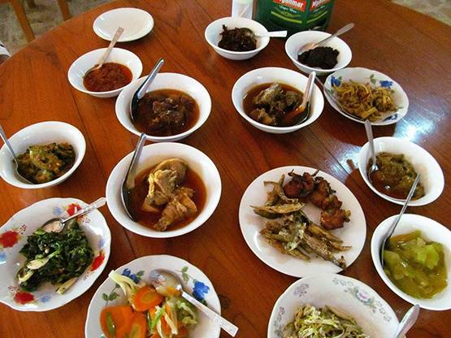
Khauk Swe Thoke
Tatlıları

